Slide 1
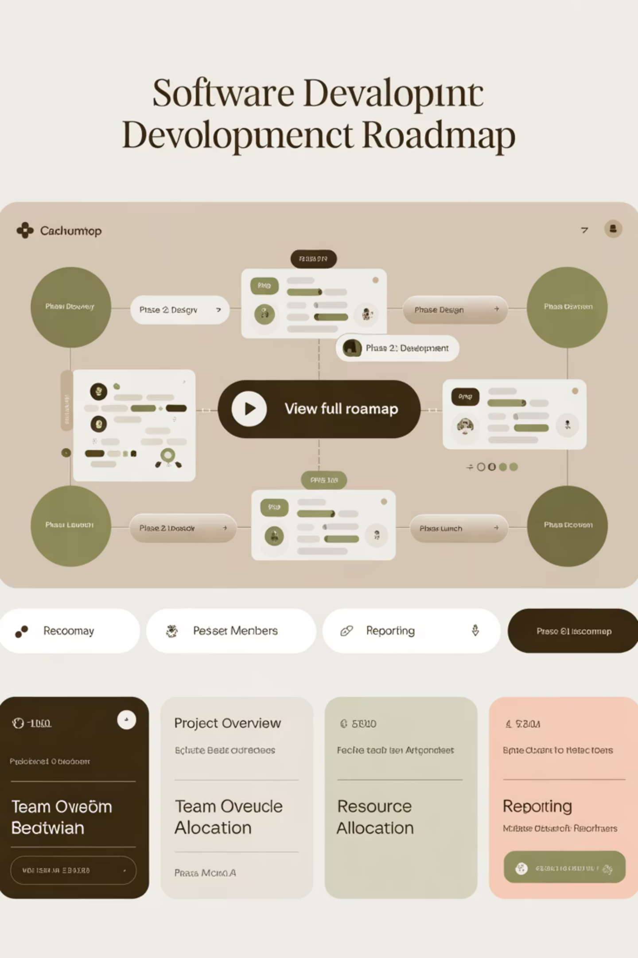
階段一：意圖捕獲增強 (高優先級)
1
2
整合實體識別系統
多意圖檢測支援
將 entity_recognition.py 的高級功能整合到主服務流程中
修改 _parse_query_intent 支援同時檢測多個意圖
實作實體與意圖的關聯分析
實作意圖優先級排序
加入信心度評分機制
處理複合查詢（如：比較 CPU 和 GPU 性能）
3
語義增強匹配
加入近似匹配支援（模糊搜尋）
實作關鍵字權重計算
加入上下文感知的意圖推斷

Slide 2



階段二：答案品質提升 (高優先級)
結構化輸出改進
回應品質控制
動態提示優化
實作更穩健的 JSON 解析與錯誤恢復
實作事實準確性檢查
根據意圖類型動態調整提示模板
加入 LLM 輸出驗證機制
加入回應完整性驗證
實作提示模板版本管理
優化表格格式處理邏輯
建立品質評分系統
加入 A/B 測試支援

Slide 3
階段三：進階功能 (中優先級)
查詢理解深化
效能與擴展性
實作查詢改寫與澄清機制
優化意圖檢測效能
增強系統對用戶查詢的理解能力，提供更精確的回應
提高系統處理速度，減少用戶等待時間
加入對話上下文管理
實作結果快取機制
讓系統能夠記住對話歷史，提供連貫的交互體驗
儲存常見查詢結果，減少重複計算，提升回應速度
支援不完整查詢的智能補全
加入監控與分析功能
即使用戶提供的信息不完整，也能理解並給出適當回應
追蹤系統性能，識別瓶頸，持續改進服務質量

Slide 4

預期效果
40-60%
80%
提升複雜查詢處理能力
減少 JSON 解析錯誤
系統將能夠更有效地處理多意圖和複合查詢
更穩健的解析機制將大幅降低錯誤率
增強回應準確性和完整性
改善用戶體驗和系統穩定性

Slide 5
實施時間表
第1-4週
1
階段一：意圖捕獲增強
整合實體識別系統
多意圖檢測支援
2
第5-8週
語義增強匹配
階段二：答案品質提升
結構化輸出改進
第9-12週
3
回應品質控制
階段三：進階功能
動態提示優化
查詢理解深化
效能與擴展性
測試與優化

Slide 6










技術架構概覽
意圖捕獲
用戶查詢
識別實體與意圖
接收並預處理用戶輸入
處理邏輯
根據意圖執行相應操作
回應生成
格式化並驗證輸出
知識庫
存儲與檢索相關信息

Slide 7
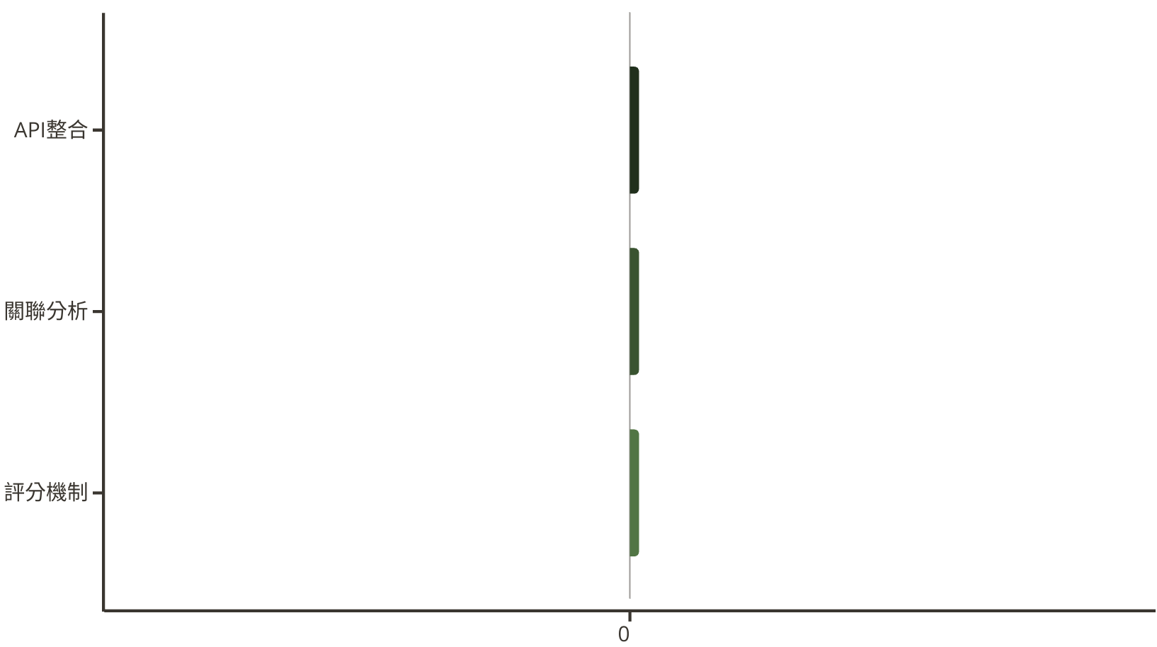
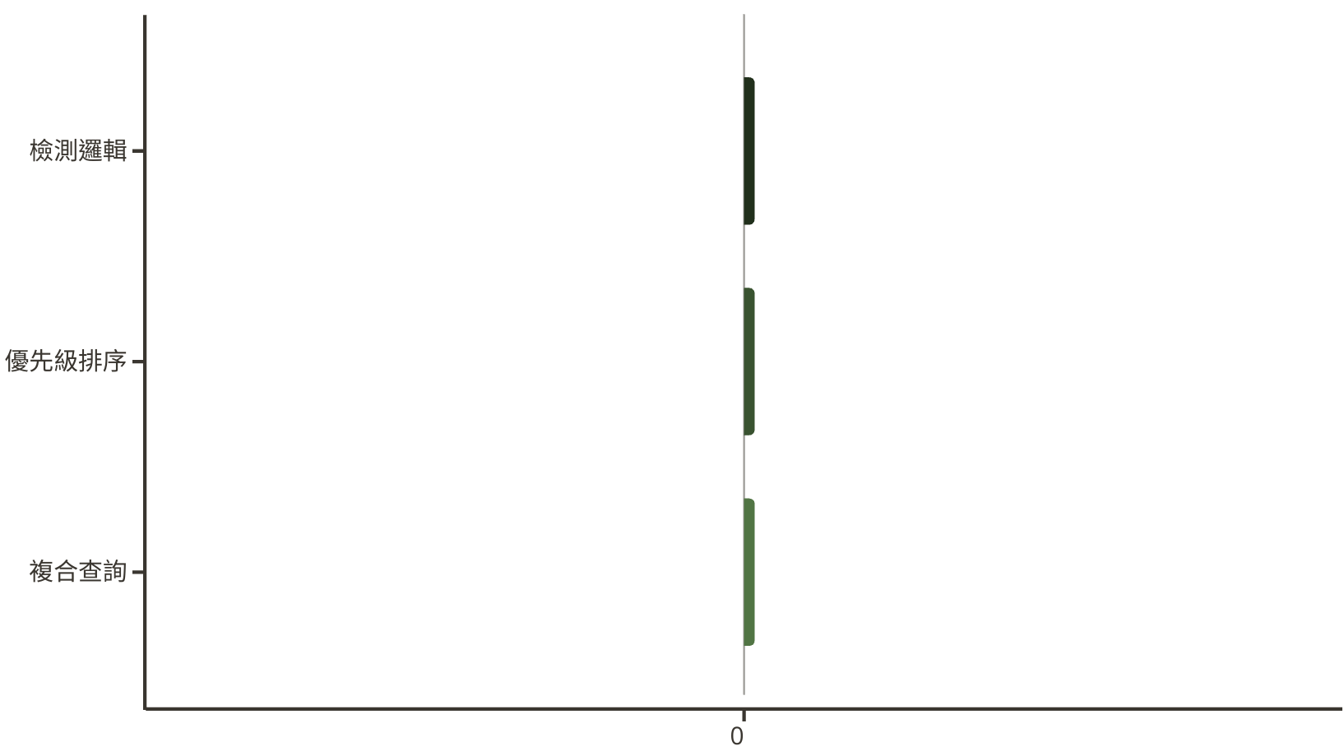
階段一詳細實施計劃
整合實體識別系統
多意圖檢測支援
將 entity_recognition.py 的高級功能整合到主服務流程中
修改 _parse_query_intent 支援同時檢測多個意圖

Slide 8
階段二詳細實施計劃
結構化輸出改進
回應品質控制
實作更穩健的 JSON 解析與錯誤恢復
實作事實準確性檢查
JSON 解析與錯誤恢復
事實準確性檢查
實作錯誤捕獲機制
建立知識庫比對
加入結構驗證
實作來源引用
建立回退策略
加入不確定性標記
LLM 輸出驗證機制
回應完整性驗證
定義驗證規則
檢查必要元素
實作自動修正
評估資訊充分性
記錄問題模式
識別遺漏內容

Slide 9





階段三詳細實施計劃
1
監控與分析
2
結果快取機制
3
意圖檢測效能優化
4
不完整查詢智能補全
5
對話上下文管理
階段三將專注於系統的進階功能，從基礎的查詢理解深化到效能與擴展性的提升，逐步建立更完善的系統架構。

Slide 10
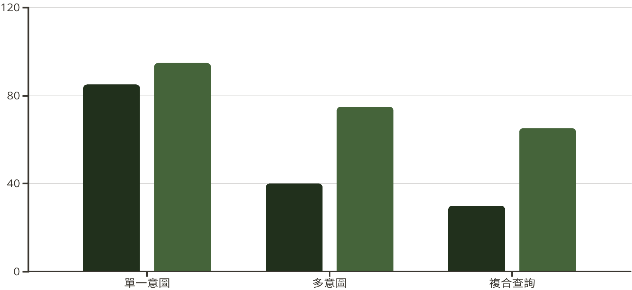
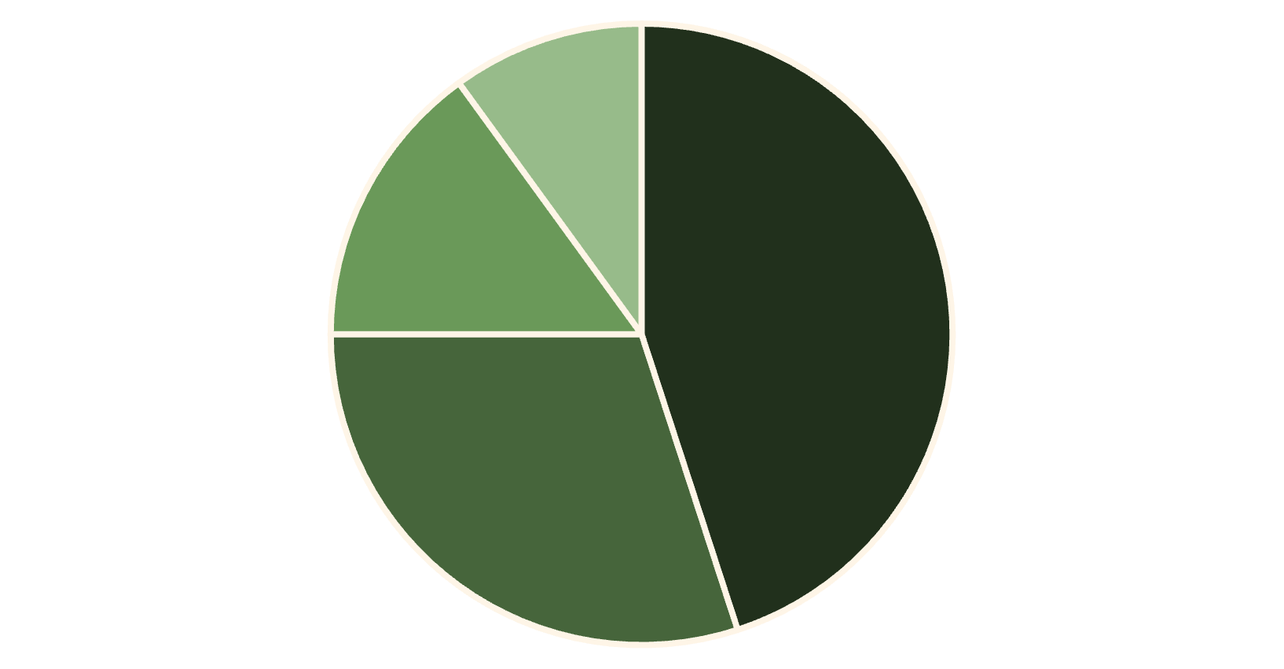
預期效果詳細分析
提升複雜查詢處理能力 40-60%
減少 JSON 解析錯誤 80%
現有系統
改進後
結構錯誤
格式不一致
缺少欄位
其他錯誤

Slide 11

系統架構改進
現有架構
改進後架構
單一意圖處理流程
多意圖並行處理
基本實體識別
高級實體關聯分析
簡單的 JSON 解析
穩健的結構化輸出處理
靜態提示模板
動態提示優化系統
有限的錯誤處理
全面的錯誤恢復機制
效能監控與分析

Slide 12



風險評估與緩解策略
技術風險
時間風險
效能風險
複雜意圖檢測可能導致誤判增加
階段一整合可能需要比預期更長時間
多意圖處理可能增加系統負載
緩解策略：實施嚴格的測試流程，建立信心度閾值機制
緩解策略：採用增量式開發，優先實施核心功能
緩解策略：實施效能基準測試，優化關鍵路徑

Slide 13

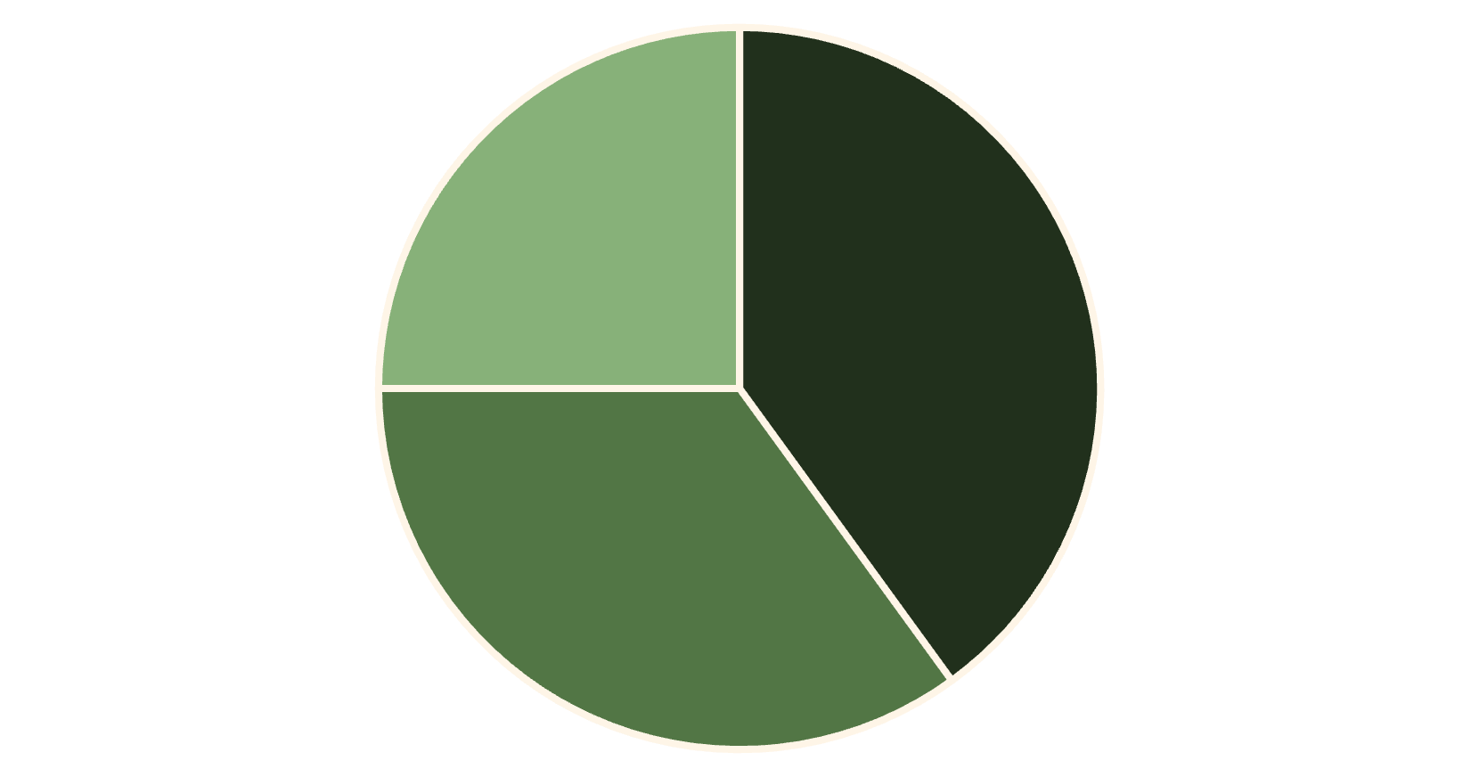


團隊分工與資源分配
團隊組成
資源分配
後端開發
負責核心功能實作與系統整合
AI 專家
負責 LLM 提示優化與模型調整
階段一
階段二
階段三
QA 工程師
負責測試與品質保證

Slide 14

結論與下一步
本計劃將顯著提升系統的意圖捕獲能力和答案品質，為用戶提供更準確、更完整的回應。
立即行動
開始階段一的實體識別系統整合
短期目標
在4週內完成階段一所有功能
中期目標
在8週內完成階段二，提升答案品質
長期願景
建立業界領先的智能問答系統

